Slide 1
Разметка аудио модальности
Аллергенность кошек и собак
Катерина Островская

Slide 2
Разметка аудио
файл | метка | источник | упоминание симптомов
maltese_poodle.wav | гипоаллергенный | https://www.youtube.com/watch?v=yDhT4UIzIIE | -
bishon-frize.wav | гипоаллергенный | https://www.youtube.com/watch?v=yDhT4UIzIIE | -
Golden-Retrievers_allergy_mention.wav | аллергенный | https://www.youtube.com/watch?v=gaToiTn9WKU | Golden Retrievers shed a lot and produce a significant amount of dander which can trigger allergies
shi-tzu.wav | гипоаллергенный | https://www.youtube.com/watch?v=yDhT4UIzIIE | -
corgi.mp3 | аллергенный | https://www.youtube.com/watch?v=3bY32eLS_ms | A lot of dander, a tendancy to drool, their saliva contains allergenic proteins, that can cause itching eatery eyes, sneezing

Slide 3
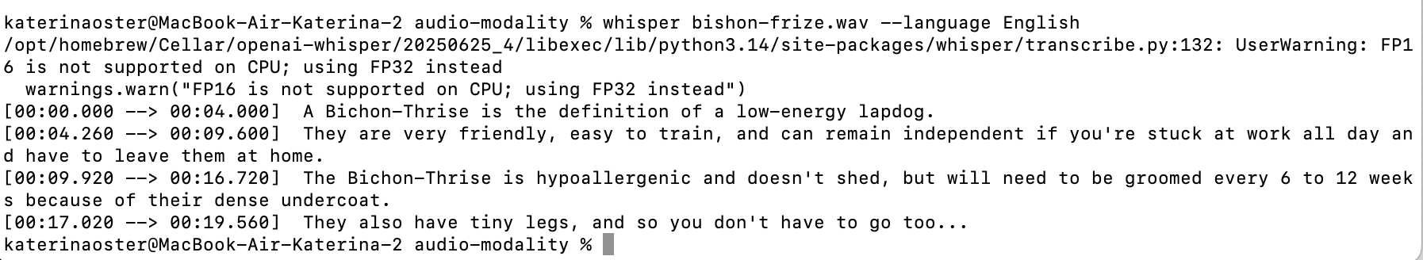
Транскрибация с whisper

Slide 4
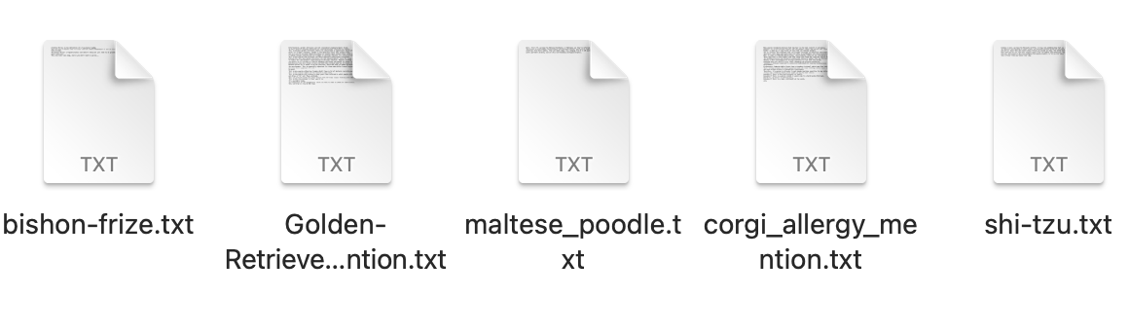
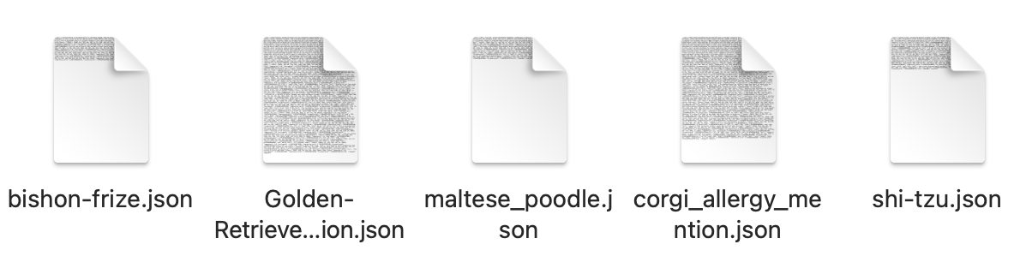
На выходе txt, json, etc.

Slide 5
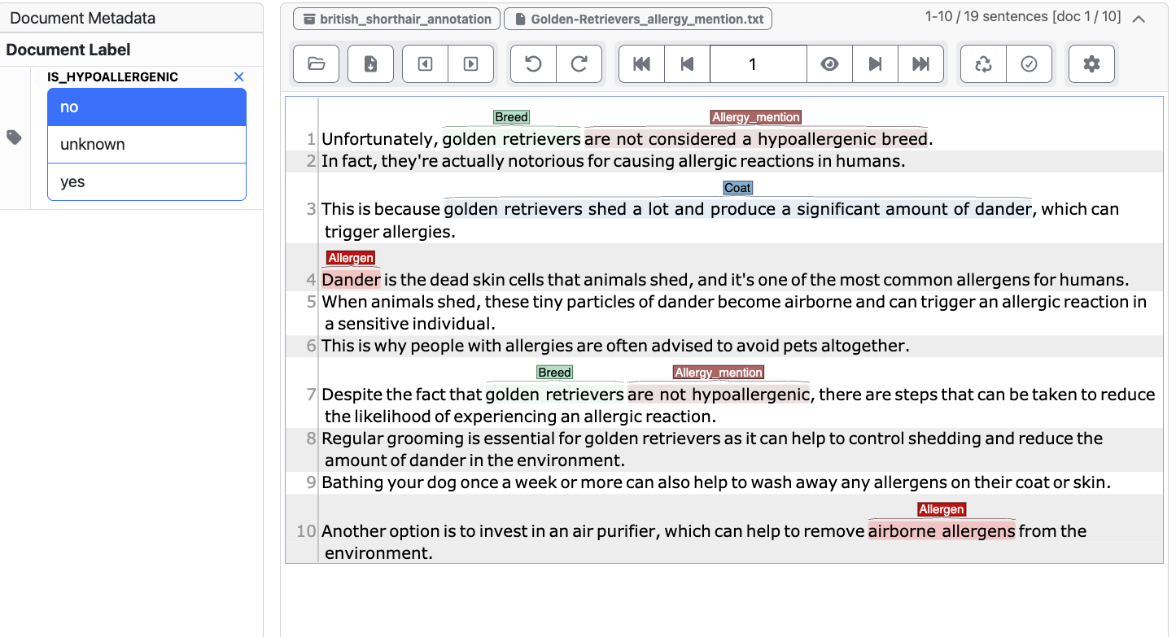
Работа с текстом в INCEpTION. Golden retriever

Slide 6
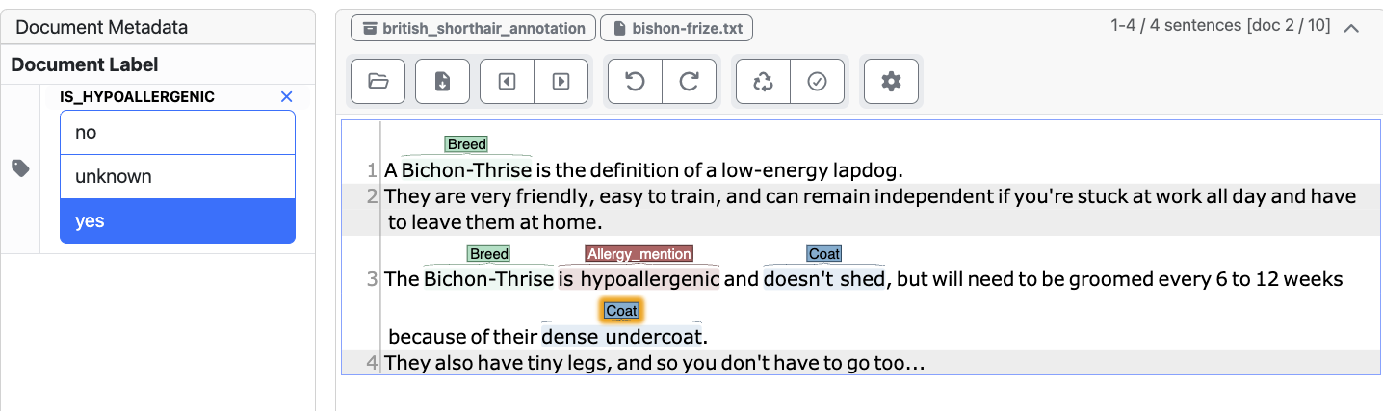
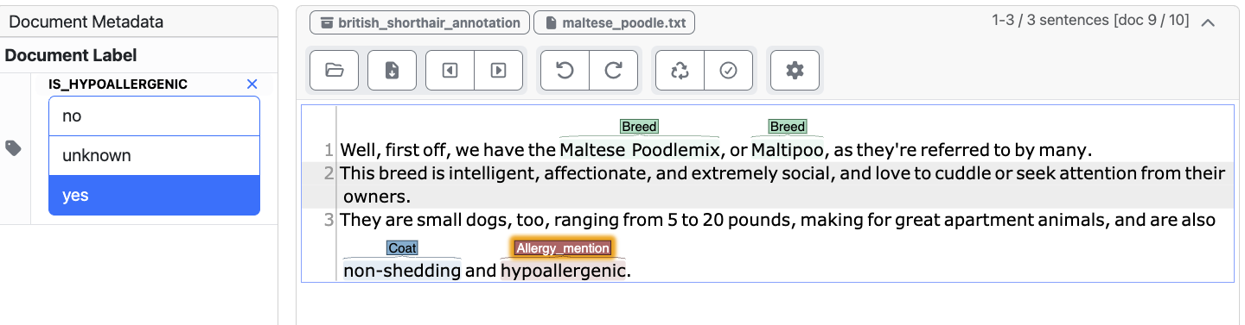
bishon-frize.txt, maltese_poodle.txt

Slide 7
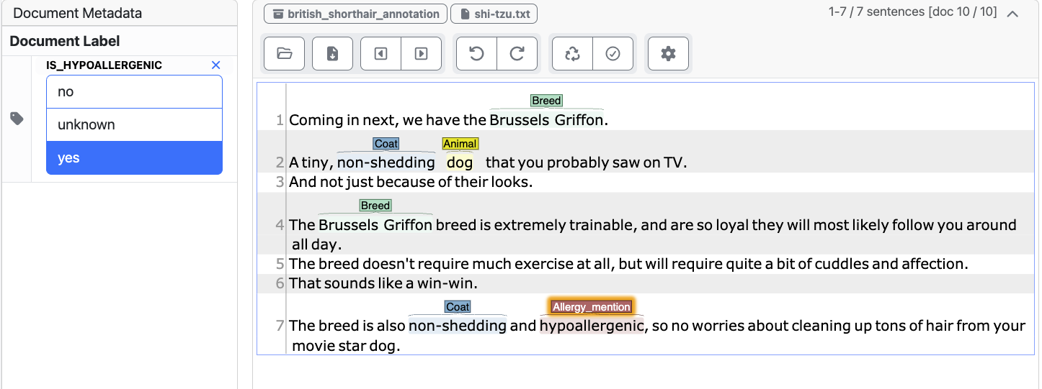
shi-tzu.txt

Slide 8
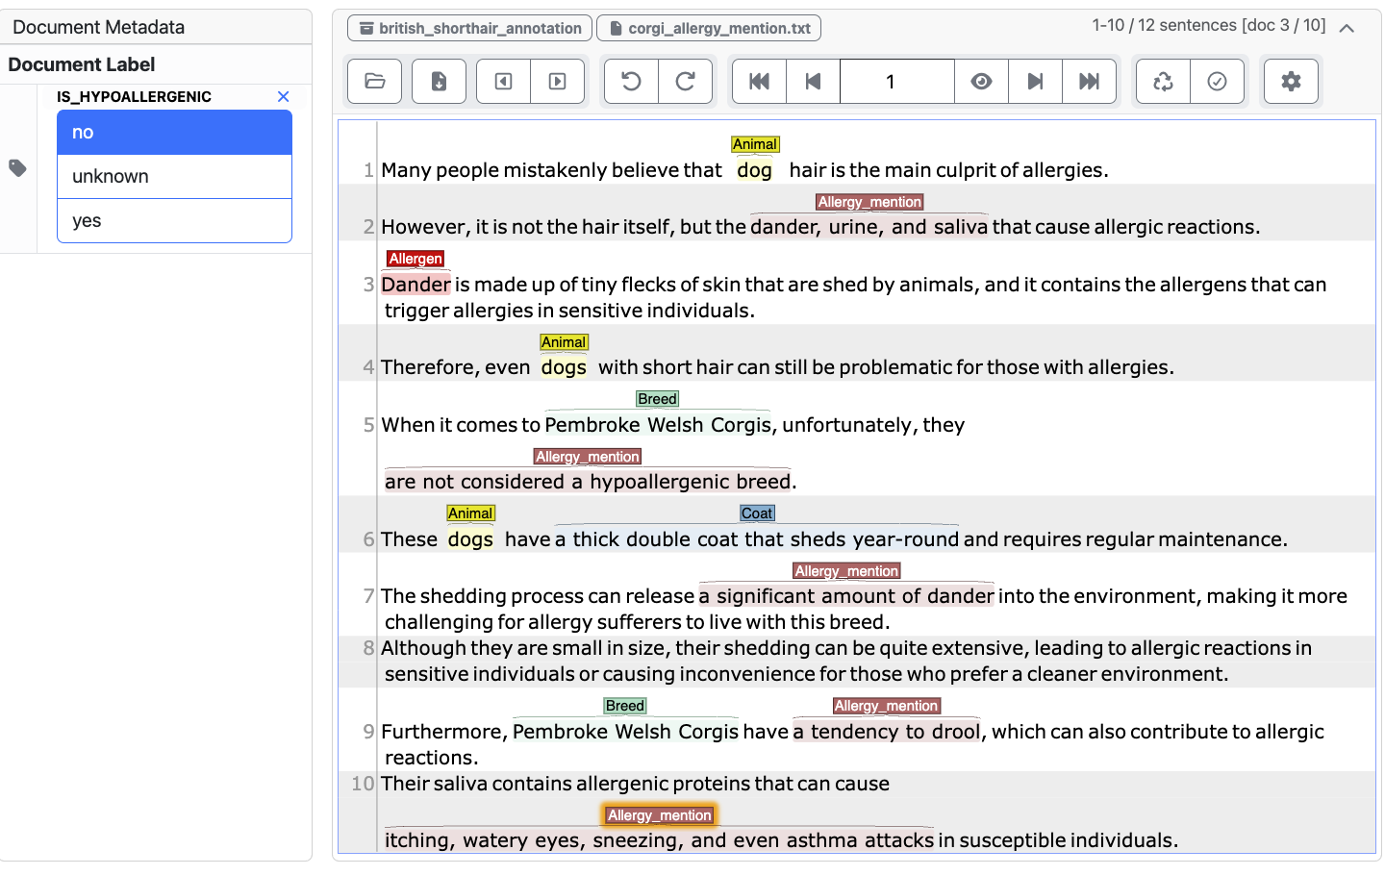
corgi.txt

